Slide 1


Inviter d’autres à découvrir la richesse d’un partage de vie
Module de
formation-action
Notes:
Ce module est conçu pour se tenir sur une petite journée (4 heures hors pause) :
Introduction 15 minutes
Temps de relecture 1 heure en atelier (10 minutes de temps personnel + 50 minutes de partage)
Méditation 40 minutes (10 minutes de temps personnel + 30 minutes de partage)
Être apôtre, c’est quoi ? 50 minutes (20 minutes de présentation + 30 minutes de débat)
Repères d’animation 15 minutes présentation
Plan d’action 45 minutes en atelier ( 15 minutes temps personnel + 30 minutes de partage)
Il peut être conduit dans le cadre d’une halte spirituelle

Slide 2






Les étapes de la formation
Temps de relecture et partage
Temps de méditation:
Qu’est-ce qu’être apôtre?
Conseils pour mini agoras
Plan d’action
Notes:
Le module est destiné aux membres des équipes de territoire et à des adhérents qui souhaitent développer leurs compétences pour inviter d’autres.
Il s’agit d’une formation qui débouche sur une réalisation, une initiative concrète (formation-action) : chaque participant prépare une rencontre avec des personnes de son entourage (collègues, amis, famille, voisins, …) sur une problématique qui les concerne eux, et qui peut le concerner lui.
Les compétences visées portent sur :
La façon d’inviter d’autres : écoute, questionnement, discernement
La façon de porter un témoignage de foi
La compréhension de ce qu’est être apôtre, à la manière du Christ, du point de vue de l’ACI et dans le contexte de la démarche synodale
L’animation d’un partage de vie (mini-agora, rencontre amicale, …) : objectif, conclusion, suivi
Une formation pratique en quatre parties :
une « relecture de vie» pour repérer les réalités, les préoccupations qui nous touchent, et surtout qui marquent d’autres et sur lesquelles il nous semble important de les inviter ;
une méditation de l’Evangile des disciples d’Emmaüs, pour s’imprégner de l’attitude du Christ ;
une formation à l’animation du partage de vie
un temps pour bâtir le plan d’action qui aboutira à la rencontre.

Slide 3

Objectifs de la formation action (1)
Introduction
Développer nos compétences à inviter d’autres à partager leur vie et préciser les objectifs d’un partage de vie :
A partir d’une relecture de vie, se rendre attentif à ceux que nous allons rejoindre et à partir de quelques réalités vécues
Notre intuition est de Renverser la démarche qui le plus souvent consiste à vouloir d’abord présenter notre mouvement par :
une proposition qui vise à rejoindre et inviter des personnes pour leur donner la parole et échanger à partir d’une réalité qui les marque.
Avec la volonté de leur permettre ainsi de devenir encore plus acteur de leur vie par une expérience de « relecture de vie ».
Notes:
Cette formation apprend à repenser profondément la manière dont nous invitons des personnes :
en partant de leurs préoccupations et non de ce que nous avons à leur dire,
en les écoutant s’exprimer et échanger sur leurs besoins, leurs attentes, leurs difficultés.
Nous ne sommes pas là pour leur fournir des solutions mais pour :
les accompagner à les trouver par elles-mêmes ;
les aider à sortir de leur isolement, à se libérer de mécanismes mortifères, à se mettre debout et à devenir acteurs de leur existence.
Pas besoin de chercher un thème de rencontre qui pourrait convenir à tout le monde, il s’agit juste repérer des personnes et les problématiques qui les mobilisent.
La présentation de l’ACI passe au second plan, seule compte la démarche d’écoute vécue.

Slide 4
Objectifs de la formation action (2)
Introduction
Sensibiliser et vivre la dimension apostolique de notre mission de baptisés à laquelle nous sommes appelés en :
En développant notre savoir-être d’apôtre à la manière du Christ
En s’inscrivant dans la démarche synodale
L’objectif est aussi de développer un style en cherchant à imiter la démarche du Christ et à développer des compétences qu’avaient développé les prêtres accompagnateurs du mouvement
Notes:
La formation nous incite à nous inspirer de la démarche du Christ-Jésus telle qu’elle est rapportée dans l’Evangile des disciples d’Emmaüs pour réfléchir à la manière d’être apôtre aujourd’hui :
il questionne, il écoute, il marche avec,
il explique aussi, donne du sens aux événements mais sans se dévoiler, ni s’imposer.
La méditation du texte d’Evangile nous renvoie à notre mission de baptisés aujourd’hui et au style à adopter.
Pour l’ACI, cette démarche nationale de formation nous place sur le chemin synodal de sortie du cléricalisme, ouvert par le pape François : être apôtre, accompagner nos relations pour leur permettre de grandir ou de se relever, n’est pas réservé aux clercs. C’est la mission de tous les baptisés. C’est précisément ce que cette formation vise à développer en chacun de nous

Slide 5
Introduction
Tour de table : chacun est amené à se présenter en quelques mots : prénom, engagements , humeur du jour, les attentes par rapport à cette formation, dire ce que l'ACI nous a apporté…
Prière:
Notre Dieu n'a pas de mains
il n'a que nos mains pour construire
le monde d'aujourd'hui.
Notre Dieu n'a pas de pieds
il n'a que nos pieds pour conduire
les hommes sur son chemin.
Notre Dieu n'a pas de voix
il n'a que nos voix pour parler
de lui aux hommes.
Notre Dieu n'a pas de forces
il n'a que nos forces pour mettre
les hommes à ses côtés.
Nous sommes la seule Bible
que les hommes lisent encore
Nous sommes la dernière parole de Dieu
L’Évangile qui s'écrit aujourd'hui.
Ce texte aurait été écrit par un mystique du 14ème siècle

Slide 6


Temps de relecture
10 minutes
Temps personnel de « relecture de vie » pour repérer :
les réalités, les préoccupations qui nous marquent
personnellement
et surtout celles qui concernent d’autres, sur lesquelles il nous semble important de les inviter
Quelles personnes souhaitons-nous inviter ?
Définir la problématique qui correspond à ce qui préoccupe les personnes que nous allons inviter (une question, une difficulté, une épreuve ou un problème à surmonter)
Notes:
Nous allons prendre un temps d’une demi-heure en atelier à quatre ou cinq.
Nous prenons d’abord un temps personnel de 10 minutes.
L’objectif de ce temps personnel de relecture est de définir le terrain et la problématique sur laquelle nous allons inviter.
Il est possible d’en définir plusieurs, mais nous en retenons une que nous allons partager ensuite et mener au bout.
Pour définir un projet, il faut articuler trois choses :
un terrain, une situation, une réalité,
Un ensemble de personnes concernées (le nombre n’est pas forcément important, la priorité est qu’elles puissent être invitées personnellement et indirectement)
Une problématique qui les mobilise, qui les préoccupe et sur laquelle il cherche des réponses (une question, une difficulté, une épreuve ou un problème à surmonter)
Il s’agit de rentrer dans la logique de ceux que nous voulons inviter : des collègues, des amis, des personnes avec lesquelles nous sommes engagés, des jeunes que nous rencontrons ou de notre famille et de se focaliser sur leur principale préoccupation. C’est donc une préoccupation personnelle, qui peut concerner plusieurs personnes. Cette préoccupation peut aussi nous concerner, mais pas forcément.
Nous choisissons dans une même dynamique la problématique et les personnes : nous ne choisissons pas une problématique et puis, ensuite nous diffusons l’invitation et vient qui se sent concerné comme à l’accoutumée ; non, nous choisissons des personnes bien identifiées dont nous avons repéré qu’elles étaient concernées par la même problématique. Nous devons pouvoir dire précisément pourquoi j’invite telle ou telle personne, et cela nous permettra de les inviter plus facilement car nous saurons leur dire plus facilement pourquoi nous les invitons. Ces personnes ne sont pas nécessairement nombreuses : au minimum 3 ou 4.
Nous cherchons à rejoindre de personnes qui cherchent redevenir acteurs de leur vie.
Exemples :
Des jeunes femmes qui viennent d’avoir leur premier enfant et qui cherchent des repères (Paris)
Des jeunes qui démarrent leur vie professionnelle
Des seniors après 55 ans qui vivent la perte progressive de perspectives professionnelles
Une soirée sur comment nous sommes impactés par la guerre en Ukraine (Val d’Oise, mai 2022)

Slide 7



Temps de relecture
Pour vous aider
Des préoccupations…
Une carte « relation »
Activités associatives
Travail
Entrée dans la vie professionnelle
Famille
Retour de voyage à l’étranger
Amis
Activités sportives
Vie citoyenne
Voisinage
Démarrage d’une vie de couple
Un nouveau travail
Formation
Paroisse
Quel sens à mon travail ?
Engagements
Santé
Activités culturelles
Notes:
Cette diapositive est faite pour aider les participants à visualiser des préoccupations et des personnes

Slide 8
Temps de partage
50 minutes
Pourquoi ?
Pour partager et enrichir les préoccupations/problématiques de chacun et préciser les personnes à inviter (dans une mini agora ou à autre forme de rencontre à inventer)
Pour partager son enthousiasme mais aussi les freins et les moyens de les surmonter
Pour détecter les synergies possibles : pourquoi pas se coopter et s’engager ensemble pour monter un projet ; pour élargir le cercle des personnes à inviter
Notes:
Après la phase de relecture personnelle, chaque participant à l’atelier partage la problématique qu’il a retenu, le projet auquel il a pensé et les personnes qu’ils compte inviter
L’objectif est d’enrichir les problématiques auxquelles chacun a pensé :
Présenter la sienne amène à la préciser, à l’affiner
Ecouter celle des autres peut conduire à enrichir la sienne
Il s’agit aussi d’évaluer ensemble l’intérêt de la problématique, les difficultés qu’elle présente.
Le partage peut mettre en évidence que plusieurs participants de l’atelier peuvent s’associer pour mener ensemble un projet commun (quand cela est fait en territoire) et que les relations des uns peuvent être invitées au projet des autres.
A l’issue du temps d’atelier, en fonction du nombre d’atelier et du temps dont on dispose, un temps peut être pris pour partager les projets. Il est aussi possible de les rédiger succinctement sur des feuilles et des les exposer.

Slide 9
Temps de méditation
Se préparer à rencontrer ceux que nous invitons à vivre nos expériences
en ACI
Les Disciples d’Emmaüs Luc 24, 13-35
Deux temps :
Temps de méditation personnelle ( 5’)
Temps d’échange ( 25’)
Questions proposées :
Repérer dans le texte les mots qui vous semblent importants, et qui décrivent l’attitude de Jésus
Repérer brièvement les étapes de la rencontre
Comment ce texte et cette méditation m’aident à discerner la bonne attitude ? Quels comportements je retiens ? A la rencontre de qui pourrai-je aller ? Avec que je chemine aujourd’hui ?
Notes:
Le temps de méditation de 5 minutes est utile pour que chacun s’approprie le texte, ou le redécouvre car il est très connu.
Le temps qui suit est un temps d’échange, en petit groupes ou tous ensemble, selon le nombre de participants et le temps dont on dispose.
Les 25 minutes doivent être mises à profit pour faire émerger par les participants eux-mêmes les enseignements que l’on retirer de ce texte et qui font l’objet de la diapositive suivante. La diapositive qui suit résume et de synthétise les messages clés.
Les messages clés sont d’abord :
Le silence et l’écoute du Christ
Son attitude questionnante
Les points de repères qu’il donne : pas des réponses ou des conseils mais plutôt des éléments qui donne le sens des événements, qui éclairent la réalité sous un jour nouveau, qui permettent de comprendre
La méthode pour faire progresser est de poser des questions aux participants et de souligner les interventions qui apportent les messages clés que l’on souhaite valoriser. Le fin du fin est qu’un participant souligne la disparition du Christ, mais bien souvent ce point est rarement souligné.

Slide 10
Temps de méditation
Se préparer à rencontrer ceux que nous invitons à vivre nos expériences en ACI
Les étapes de la rencontre de Jésus avec les disciples d’Emmaüs
Le contexte (quand, qui, où, quel est l’état d’esprit et l’attitude des disciples avant la rencontre ?).
La rencontre : comment Jésus se comporte, questionne, puis donne la parole aux disciples qui racontent, regardent, leur vie.
Le temps de la compréhension, du discernement : Jésus « explique » les écritures et donne du sens à ce qui vient de se passer.
Le temps de l’action, de la transformation : après le signe du repas qui ouvre les yeux, c’est le retour à Jérusalem, et l’annonce aux autres disciples.
Le Christ disparaît à leurs yeux : comment interpréter cette disparition ?
Quelle attitude ?
Rencontrer, écouter, donner la parole, aider à « relire », accompagner.
Donner du sens, dire notre foi
Notes:
Cette diapositive sert à résumer le temps de méditation précédent dont l’objectif est de faire émerger les points qui permettent de répondre à la question : « comment être apôtre aujourd’hui ? », notamment dans le style et le comportement à adopter : l’écoute ; le questionnement et l’invitation lancée à d’autres à s’exprimer sur leurs préoccupations, sentiment (tristesse, joie), difficulté ; le facteur temps durant lequel on chemine avec, on accompagne (dans la vraie vie, cela peut se faire sur plusieurs rencontres, plusieurs mois, …).
Une compétence importante est le temps du discernement , nous avons à apprendre à :
permettre aux personnes de prendre du recul sur leur situation, les renvoyer à ce que disent ceux qui les entourent, les aider à relire leur vécu, comment ils donnent un sens aux situations qu’ils vivent
À exprimer notre foi par rapport à ce qui est apporté par les personnes, par rapport à ce qu’elles expriment.
Enfin, la disparition : pourquoi le Christ disparaît-il ? Poser la question si le fait n’a pas été relevé.
En fait, cette disparition est un message adressé aux lecteurs qui ne l’ont pas connu, notamment à nous.
Les disciples et les premiers apôtres ont connu et vécu avec le Christ. Quand Saint Luc écrit, il s’adresse à des femmes et des hommes qui n’ont pas connu le Christ pour leur dire : "le Christ n’est plus là pour ouvrir les yeux des témoins ; Qui va le faire ? C’est à vous d’ouvrir les yeux de ceux qui vous entourent, et c’est cela être apôtres aujourd’hui.

Slide 11
Temps de méditation
Se préparer à rencontrer ceux que nous invitons à vivre nos expériences
en ACI
Un cardinal disait à Rome le 13 janvier 2022 aux mouvements d’Action Catholique : « La mission de l’Action Catholique est d’aider les personnes à entrer dans un rapport vivant avec Jésus Christ ».
Le pape leur disait aussi : "Lorsque les disciples cheminent avec Jésus sur le chemin d’Emmaüs (cf. Lc 24, 18-35), ils commencent par se souvenir des évènements qu’ils ont vécu ; puis ils discernent la présence de Dieu dans ces évènements ; enfin, ils agissent en repartant annoncer à Jérusalem la Résurrection du Christ. Voir, juger, agir : vous connaissez bien ces trois mots !"
Notes:
Une diapositive qui résume.

Slide 12
Qu’est-ce qu’être apôtre aujourd’hui ? (1)
Dans un monde post chrétien, comment partager la bonne nouvelle du Christ ?
En imitant le Christ et en faisant confiance à l’Esprit Saint.
Être apôtre n’est pas une option (Luc 19, 11-28)
Faire du bien à ceux que nous invitons (dimension charité)
Comment être apôtre à l’image du Christ
Ne craignons pas l’échec
Notes:
Contexte
Le contexte actuel n’est plus celui dans lequel l’ACI a été créé. A l’époque, il s’agissait de réveiller les chrétiens assoupis, mais tout le monde étaient chrétien. Nous ne sommes plus du tout dans cette situation : les références chrétiennes sont désormais comprises par une minorité de personnes, le christianisme semble appartenir au passé. Comment annoncer la bonne nouvelle à des personnes qui n’ont plus le langage ? Nos références ne font sens que pour nous. Nous nous retrouvons dans la situation des premiers apôtres, comme Saint Pierre et Saint Paul arrivant dans les mondes romains ou grecs. Inspirons-nous de leur pratique.
Être apôtre n’est pas une option
Être apôtre fait partie de notre rôle et de notre mission de baptisés. Être apôtre, c’est répondre au Christ qui nous envoie. Notre présence aujourd’hui à cette session est la réponse que nous apportons à l’invitation que le Christ nous fait par le mouvement ACI. Cette invitation est le signe de la confiance du Christ envers les hommes pour que la création se poursuive. Être apôtre c’est redonner ce que nous avons reçu pour permettre à d’autres à notre suite d’être signe pour d’autres. Ce que nous avons reçu, nous avons à le partager (paraboles des Talents Luc 19, 11-28 ).
Faire du bien à ceux que nous invitons (dimension charité)
Les partages de vie en ACI permettent un dialogue respectueux sur des problématiques difficiles, favorisent l’expression de besoins vitaux face à une déshumanisation rampante, mettent la dignité de la personne au centre, facilitent l’accueil de l’autre, font reculer le fatalisme et découvrir à chacun son potentiel véritable. Elles permettent aux personnes d’être actrices de leur existence. Les rencontres ou les mini-agoras ne sont pas un objectif en soi, mais un moyen de prendre soin des personnes qui nous entourent et de répondre à leurs besoins, à l’image de Jésus. Elles permettent la manifestation d’une foi qui agit par la charité comme le dit Saint Paul (Ga, 5, 6). La question est celle de la dignité des personnes avant d’être celle de leur foi. Inviter d’autres à découvrir la richesse des partages de vie nous permet de développer un véritable charisme.
Si nous voulons rejoindre nos contemporains, les toucher au cœur, il faut leur parler de ce qui les préoccupe, de ceux qui les mobilise humainement et greffer le message évangélique sur cette dimension anthropologique, sur cette expérience d’épanouissement, de libération et d’émancipation vécue. Nous pourrons d’autant mieux annoncer l’Evangile sur la base des transformations vécues par les personnes, croyantes ou non. Nous nous mettons en situation de continuer à écrire l’Evangile aujourd’hui, en témoignant dans la langue de nos contemporains. Cette capacité de greffer le message évangélique sur ce vécu humain constitue le cœur des compétences nouvelles à acquérir pour notre temps.
Comment être apôtre à l’image du Christ
Le Christ ne nous le dit pas mais il nous a montré comment faire. Les premiers apôtres l’ont expérimenté.
Premier temps, écouter pour greffer le message évangile sur le vécu anthropologique. Questionner pour donner la parole et écouter les réalités, les souffrances, les potentialités à réveiller. Cheminer et accompagner. Le Christ répond d’abord aux demandes, aux attentes et au désir des personnes.
Deuxième temps, savoir discerner et favoriser le discernement : c’est le plus délicat. Nous devons puiser au cœur de notre foi pour porter notre témoignage, pour appuyer ou donner du sens à ce qui est exprimé par les personnes, favoriser leur prise de recul et de conscience, leur mise en mouvement, sans leur dire ce qu’ils ont à faire. Mais souligner leur déplacement, comment ils se transforment.
Dans ce moment-là, nous pouvons nous appuyer sur différents aspects de la foi chrétienne :
L’espérance : observer les indices qui montrent que les personnes ont une espérance en eux, pour le leur souligner. Susciter la confiance pour que les personnes se (re)mettent en route.
Répondre au besoin de cohérence et de sens
Dire que Dieu est là pour nous aider et que nous avons fait cette expérience d’être aimés de Dieu.
Enfin, le Christ met en route et s’efface : tout ne repose pas sur lui. Il rejoint des personnes qui cherchent redevenir acteurs de leur vie. Ce sont les personnes qui se libèrent de ce qui les enferment, avec l’aide de l’Esprit.
Ne craignons pas l’échec
Nous pouvons craindre que l’invitation lancée à d’autres tombe à plat. Ne craignons pas cet échec que le Jésus lui-même a rencontré (parabole des 10 lépreux dans laquelle un seul revient vers Jésus après sa guérison). Nous devons veiller à la qualité de notre invitation, car c’est par elle que Dieu s’adresse aux personnes que nous invitons. Mais nous ne sommes responsables de leur réponse. C’est l’Esprit Saint qui peut les mettre en route et les convertir. Leur réponse est une affaire entre eux et Dieu.

Slide 13
Qu’est-ce qu’être apôtre aujourd’hui ? (2)
Sur le chemin synodal
Être des sourciers : nous allons chercher la source de notre expression de foi hors de la sphère ecclésiale, là où souffle l’Esprit dans la vie de ceux à qui nous donnons la parole
Acquérir les compétences déployées par les prêtres accompagnateurs du mouvement
Prendre toutes nos responsabilités de baptisés
Notes:
Être des sourciers : la source de notre expression de foi est à l’extérieur de l’Eglise
Ce style d’apôtre nous conduit à devenir des sourciers, car la source de notre expression de foi est à l’extérieur de l’Eglise. Nous vivons notre foi en Eglise mais elle se nourrit également du partage de vie et de la remise en route des personnes que nous rencontrons. Quand ces personnes sont extérieures à l’Eglise, sans références chrétiennes solides, l’expression de notre foi ne peut se fonder que sur notre écoute et sur ce qu’ont exprimé ces personnes. Nous sommes davantage dans une attitude de quête de l’Esprit dans leur vie, que de conquête des personnes. Cela nous permet de rejoindre et de dialoguer avec ceux qui ne sont pas dans l’Eglise.
Il est possible de proposer aux participants de se rappeler comment ils ont été pour la première fois invités à une rencontre ACI.
Acquérir les compétences déployées par les prêtres accompagnateurs du mouvement
Depuis la naissance de l’ACI, les prêtres accompagnateurs du mouvement ont développé ces compétences d’apôtres : écouter les personnes rencontrées, les questionner sur leurs préoccupations, les accompagner pour leur permettre de grandir ou de se relever, enfin délivrer un message de foi à partir de leur vécu. Sur cette base, ce sont très souvent eux qui ont rejoint et mis en route des personnes à partir de leurs préoccupations et créé des équipes ACI.
Certains continuent de le faire et d’exercer ces compétences, mais ils sont hélas de moins en moins nombreux. Et la diminution de leur nombre va s’accélérer. Bien sûr, il est important d’informer et de former les jeunes prêtres, mais leur nombre ne suffira pas pour créer suffisamment d’équipes et rajeunir le mouvement.
En tant que laïcs engagés, nous avons à acquérir ces compétences d’apôtres, qui ne sont pas réservées aux clercs et mais relèvent de notre vocation de baptisés. C’est précisément ce que cette formation vise à développer en chacun de nous
Prendre toutes nos responsabilités de baptisés
Le concile de Vatican II a affirmé la place des laïcs dans la mission de l’Eglise. Mais malgré tout, les prêtres et les évêques sont restés perçus comme les seuls destinataires de l’envoi en mission par le Christ. Sans remettre en cause les ministères ordonnés, le chemin synodal initié par le pape François vise justement à rappeler que tous les baptisés sont appelés être apôtres eux aussi, dans une coresponsabilité fraternelle entre les différentes vocations.
Pour l’ACI, cette démarche nationale de formation nous place sur le chemin synodal de sortie du cléricalisme.

Slide 14
Conseils d’invitation pour mini agoras
L’invitation
Ciblée : comment rejoint-elle le vécu ou les questions des participants?)
Personnelle ; l’invitation peut être donnée à quelqu’un pour qu’il apporte son témoignage.
Les participants : 3 à 12 personnes (davantage avec des ateliers).
Notes:
Les trois diapositives ont pour objet de donner des repères pour l’organisation de partages de vie auxquels nous invitons d’autres. Ces rencontres peuvent être très diverses : réunion amicale autour d’un verre à 3, 4 ou 5 ; réunions de collègues ou de quartier, mini-agoras (de 3-4 personnes à une vingtaine), discussions interpersonnelles, …
L’invitation : Elle explicite la problématique qui résonne avec les préoccupations des personnes invitées.
Elle est personnelle et il est possible d’inviter quelqu’un pour qu’il apporte un témoignage qui concerne la problématique.
Selon les cas et les lieux, il est possible de dire qu’elle émane de l’ACI mais qu’elle ne vise pas à une mise en mouvement. L’important pour nous c’est d’ouvrir des espaces de parole et dire pourquoi c’est important.
Les participants : le succès ne se mesure pas aux nombres de personnes qui viennent et qui rentrent en équipe, mais au bien que nous faisons aux personnes invitées.
Pour qu’un véritable partage puisse s’instaurer, un peu comme dans une réunion d’équipe, 10 à 12 personnes semble un maximum. Si plus de personnes sont présentes, sans doute faudra-t-il constituer des sous groupes pour que chacun puisse avoir le temps de s’exprimer et de commencer à cheminer avec les prises des paroles des uns et des autres.

Slide 15
Conseils d’animation pour l’échange
Déroulé
Lancer la soirée avec 1 ou 2 témoignages (courts et invitants pour poursuivre le dialogue) Il peut être intéressant d’avoir dans les participants, des personnes avec un regard un peu extérieur mais qui sont intéressés par la problématique. Ils pourront questionner le vécu des autres participants.
Autres points clés de l’animation
Veiller au partage de la parole
Inciter à l’utilisation du « Je » : pas de propos généraux, des idées connues
Inciter les personnes à évoquer moins leur opinion que ce qu’ils vivent concrètement
Prendre des notes pour proposer un travail de relecture en conclusion ou lors d’une seconde rencontre.
L’atmosphère de ce type de rencontre doit inciter à un échange en profondeur : penser à un environnement un peu cosy
Tous les participants ont la même importance : cela doit se traduire dans la disposition géographique : éviter la tribune
Notes:
Déroulé: Ces témoignages ne viennent pas forcément de membre en équipe ACI mais aussi de personnes qu’on aura invitées explicitement pour témoigner. En l’absence de témoignage, une ou 2 questions ou lecture d’un article de presse peut constituer une amorce…

Slide 16
Comment conclure la rencontre?
Quelques pistes :
Proposer que chacun partage ce avec quoi il repart ?
Demander aux participants comment ils ont vécu ce temps
Leur demander quelles suites éventuelles ils aimeraient proposer et sous quelle forme ? (pas forcément en équipe)
Inciter en cas de nouvelle rencontre les participants à inviter autour d’eux
Sans doute nécessaire que ceux qui ont initié la rencontre disent ce qu’ils ont perçu à travers ce qui a été vécu / le restituer par rapport à ce que nous essayons de faire au sein du mouvement. Dire pourquoi c’est important pour nous.
Notes:
Demander aux personnes de partager ce avec quoi elles repartent nous permet d’évaluer ce que l’échange leur a individuellement apporté et ce qui pourra constituer une amorce pour poursuivre avec elles.
L’invitation concernait un seul temps d’échange, mais plusieurs peuvent avoir envie de le poursuivre. L’équipe de préparation a pu réfléchir à la suite, mais si ce n’est pas le cas, il est important de rester ouvert à toutes les possibilités : c’est ainsi qu’une vie d’équipe peut démarrer avec le temps. Si certains souhaitent poursuivre, incitons les à inviter d’autres autour d’eux : cela permet de les rendre acteurs.
C’est à ce moment qu’il est possible de dire quelques mots sur l’ACI et sa raison d’être, en partant bien de ce que la rencontre semble avoir permis pour les participants : l’importance d’échanger pour prendre du recul sur sa vie, pour se remettre en route ; s’ouvrir à d’autres et leur donner la parole ; renforcer et témoigner de notre foi. Ce dernier point peut avoir été un peu anticipé à partir de ce que l’on savait des personnes avant la rencontre et qui a fondé leur invitation personnelle.
Ces mots de fin de rencontre doivent permettre d’ouvrir en montrant qu’il est possible d’aller plus loin, sans que les participants perçoivent cela comme une obligation qui était dans les objectifs de départ. Il est possible de poursuivre, mais il est possible de s’arrêter là : l’ACI est un service offert.
Quelque soit la décision, nous aurons toujours recueilli une matière qui pourra nous permettre d’exprimer notre foi, dans un document ultérieur.
Il y a donc deux cas de figure :
Plusieurs souhaitent poursuivre, un compte-rendu leur est adressé avec une nouvelle invitation et des objectifs qui ont pu être précisés
Personne ne souhaite poursuivre et un document exprimant une relecture de foi de l’ACI peut être adressée aux participants.

Slide 17

Plan d’action
45 minutes
Les étapes incontournables
Définir le cadre de la rencontre (lieu et durée de la rencontre), mettre en place un compte à rebours et réaliser les invitations (papier ou numérique)
Inviter individuellement les personnes suffisamment à l’avance, s’assurer de leur présence (3 semaines). Mobiliser le réseau ACI.
Prévoir la logistique (convivialité, accueil) et le déroulé de la réunion
Réfléchir au suivi de la rencontre : prendre les coordonnées des personnes, être prêt à proposer une seconde réunion, envisager un élargissement du groupe,…
Notes:
L’objectif de cette diapositive est de lister et de mettre à plat les différentes actions qui sont nécessaires pour réaliser concrètement la rencontre.
Cette étape se fait individuellement pendant 15 minutes avant un partage en atelier d’une demi-heure.

Slide 18


Documents ressources
Invitation pour la formation

Slide 19

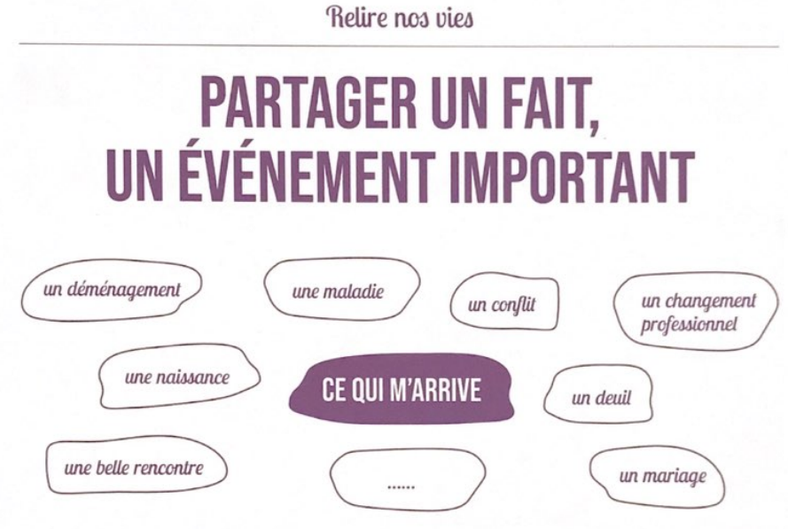
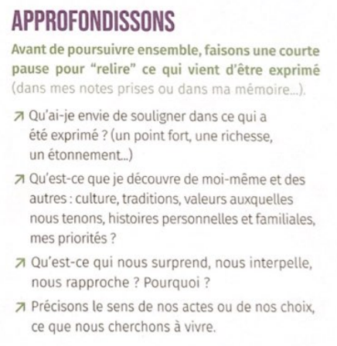
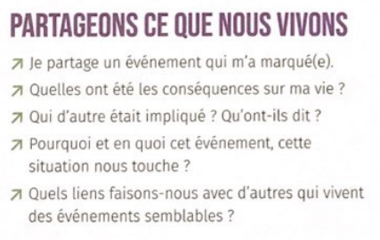
Exemple des fiches d’Eveil - 1/2

Slide 20
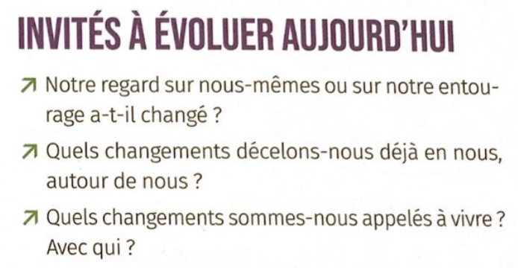
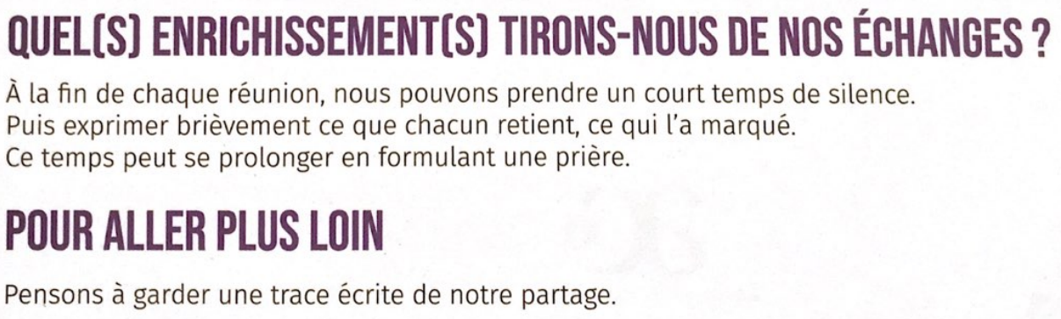
Exemple des fiches d’Eveil – 2/2

